Slide 1
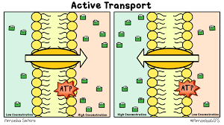

Slide 2
স্বাগতম

Slide 3
পরিচিতি
মোঃ রিয়াজ উদ্দিন
সহকারী শিক্ষক (গণিত)
বড়ৈকান্দি বাহরুল উলূম দাখিল মাদরাসা
কেরাণীগঞ্জ , ঢাকা।
Mobail: 01715257629
Email: reazuddin0907@gmail.com
শ্রেণীঃ ৬ষ্ঠ
বিষয়ঃ বিজ্ঞান
অধ্যায়ঃ ৫
সালোকসংশ্লেষণ

Slide 4
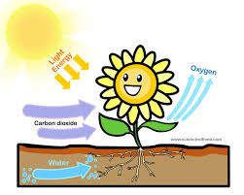
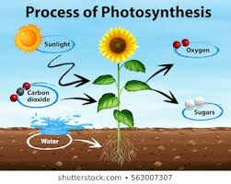
চিত্র গুলো লক্ষ্য কর
একটি গাছ মাটি থেকে পানি, সূর্যরশ্মি থেকে আলো এবং বাতাস থেকে কার্বন ডাই-অক্সাইড সংগ্রহ করছে অপর পক্ষে অক্সিজেন ও চিনি নির্গত করছে।

Slide 5
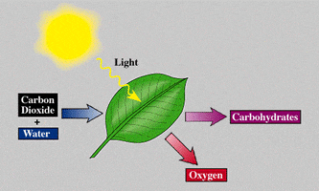
তোমরা কি জান এই প্রক্রিয়াটিকে কি বলে?
এই প্রক্রিয়াটিকে বলে সালোকসংশ্লেষণ

Slide 6
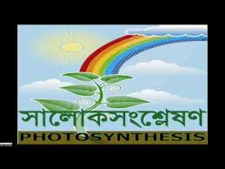
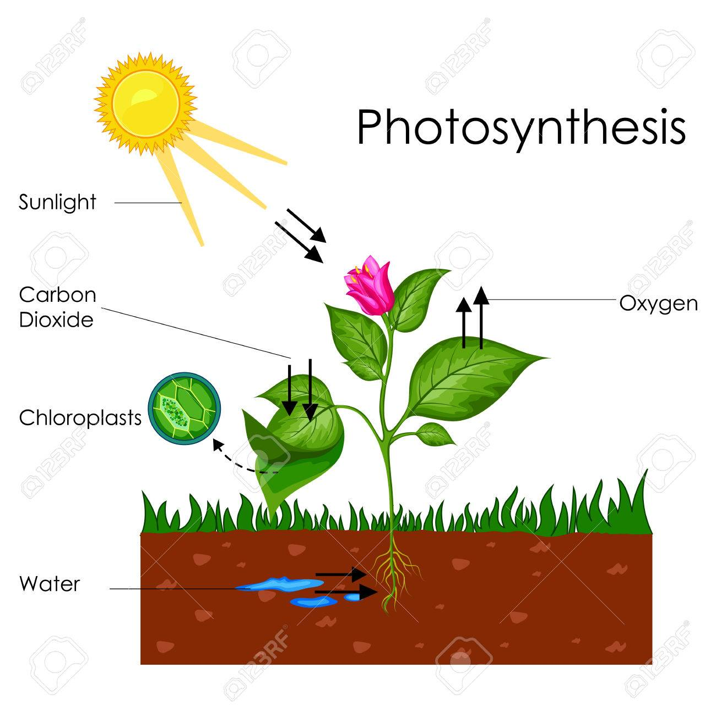
পাঠ ঘোষনা
আমাদের আজকের পাঠের বিষয় হলো সালোকসংশ্লেষণ

Slide 7
শিখন ফল
এই পাঠ শেষে শিক্ষার্থীরা –
সালোকসংশ্লেষণ কি তা বলতে পারবে ।
সালোকসংশ্লেষণ প্রক্রিয়া বর্ণনা করতে পারবে।
সালোকসংশ্লেষণের উপর জীবজগতের নির্ভরশীলতা ব্যাখ্যা করতে পারবে।

Slide 8
সালোকসংশ্লেষণ
যে পদ্ধতিতে সূর্যের আলোর উপস্থিতিতে সবুজ উদ্ভিদ তাদের নিজের খাদ্য নিজেরা তৈরি করে তাকে সালোকসংশ্লেষণ পদ্ধতি বলে।
সালোকসংশ্লেষণের সামগ্রিক প্রকৃয়াটি নিন্মরূপ
আলো
কার্বন ডাই-অক্সাইড + পানি গ্লুকোজ + অক্সিজেন
ক্লোরোফিল

Slide 9
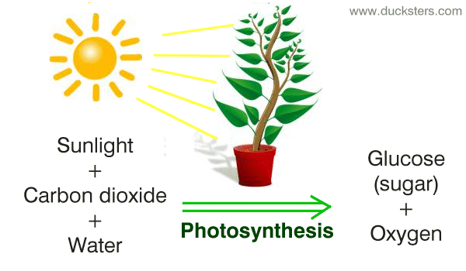
সালোকসংশ্লেষণের স্থির চিত্র
সালোকসংশ্লেষণের চলমান চিত্র

Slide 10
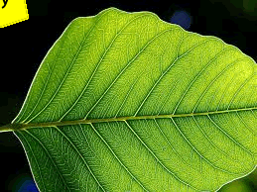
জীবজগতে সালোকসংশ্লেষণের তাৎপর্য ও গুরুত্ব
অক্সিজেন ও চিনি উৎপাদন
শর্করা উৎপাদন
জীবজগতের জন্য প্রাথমিক খাদ্য শর্করা একমাত্র সালোকসংশ্লেষণের মাধ্যমে উৎপন্ন হয়।

Slide 11
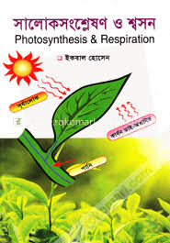
প্রাণী হোক আর উদ্ভিদ হোক জীবের কর্মচাঞ্চল্যের মূলে আছে খাদ্য । আর খাদ্য উৎপাদনে সরাসরি ভূমিকা রয়েছে সালোকসংশ্লেষণ ও শ্বসনের ।

Slide 12
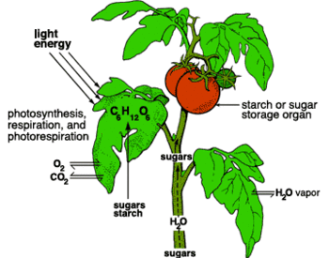
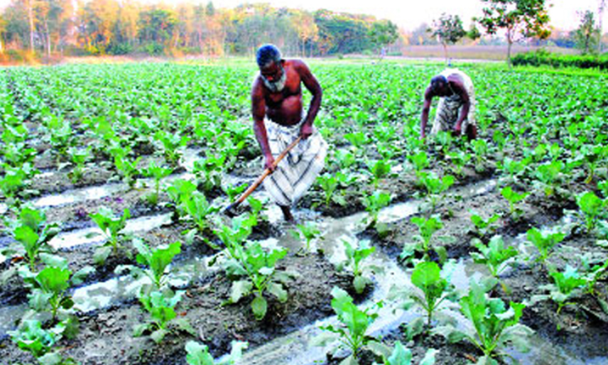
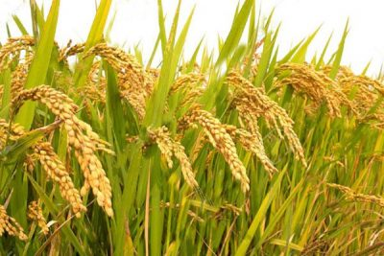
খাদ্য উৎপাদনে সালোকসংশ্লেষণের ভূমিকা অপরিহার্য

Slide 13
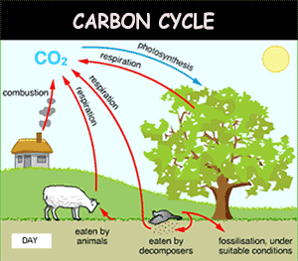
পরিবেশে গ্যাস বিনিময়
সালোকসংশ্লেষণ প্রক্রিয়ায় কার্বন ডাই-অক্সাইড শোষিত হয় এবং অক্সিজেন উৎপন্ন হয়। ফলে প্রাণিকুলের জন্য ক্ষতিকারক কার্বন ডাই - অক্সাইড শোষিত হয় এবং শ্বসনের জন্য অত্যাবশ্যকীয় অক্সিজেন বায়ুমন্ডলে সরবরাহ করে পরিবেশকে দূষণমূক্ত করে ।

Slide 14
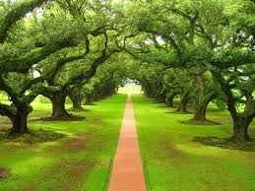
পরিবেশ রক্ষায় সালোকসংশ্লেষণের ভূমিকা
এরকম দৃশ্য কার না ভাল লাগে ?
সালোকসংশ্লেষণের জন্যই পরিবেশ এমন সুন্দর হয়।

Slide 15
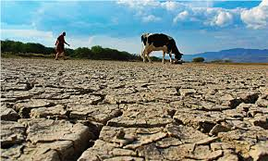
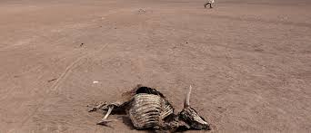
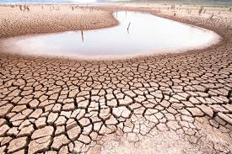
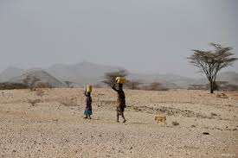
এই দৃশ্য আমরা কেউ পছন্দ করি না
সালোকসংশ্লেষণ না ঘটলে আমাদের এরুপ দৃশ্য দেখতে হবে।

Slide 16
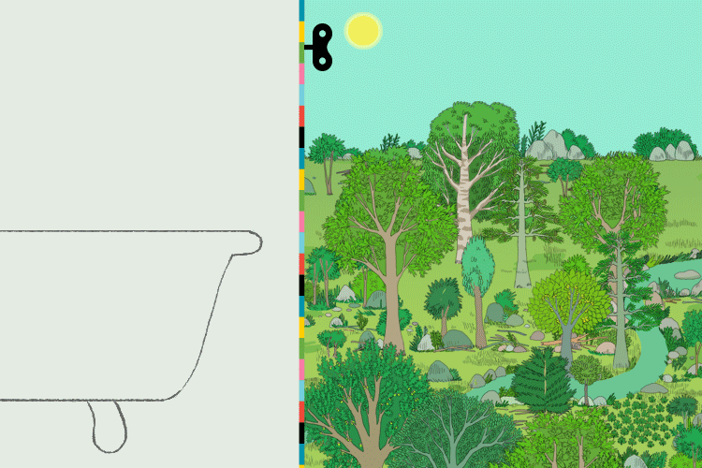
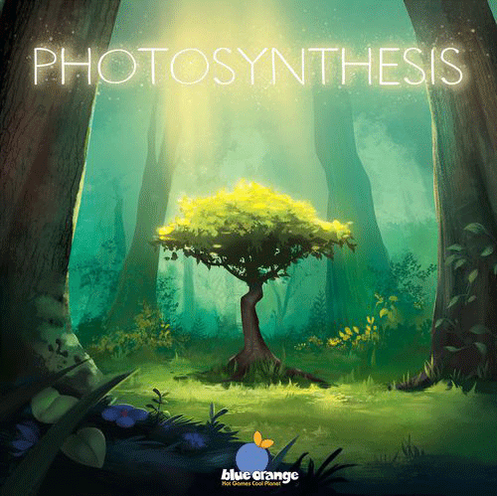
সুতরাং পরিবেশ সুস্থ , সুন্দর ও কর্মক্ষম রাখার জন্য সালোকসংশ্লেষণের গুরুত্ব অপরিসীম ।

Slide 17
মূল্যায়ন
১। সালোকসংশ্লেষণ প্রক্রিয়ায় কোনটি ব্যবহৃত হয়?
ক) সার
খ) কার্বন ডাই- অক্সাইড
ঘ) ভিটামিন
গ) নাইট্রোজেন
২। সালোকসংশ্লেষণ প্রক্রিয়ায় নিচের কোনটি উৎপন্ন হয়?
ক) আলো
খ) পানি
গ) অক্সিজেন
ঘ) হাইড্রোজেন

Slide 18
বাড়ির কাজ
সালোকসংশ্লেষণ প্রক্রিয়ায় বায়ু মডলের কার্বন ডাই-অক্সাইড ও অক্সিজেনের ভারসাম্য রক্ষা হয় । উক্তিটির স্বপক্ষে তোমার মতামত লিখে আনবে।

Slide 19
সবাইকে ধন্যবাদ

